Slide 1
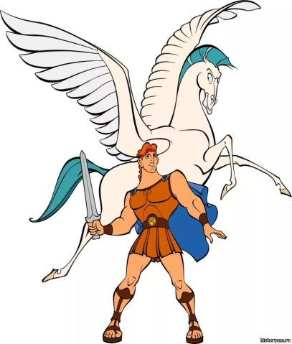
ЗНАТОКИ ИСТОРИИ
Интерактивная игра

Slide 2
Интерактивная игра
ДРЕВНИЙ человек
10
20
30
40
50
Хозяйство
древнего человека
10
20
30
40
50
МИФЫ
10
20
30
40
50
МИФИЧЕСКИЕ
ЖИВОТНЫЕ
10
20
30
40
50
УГАДАЙКА
10
20
30
40
50

Slide 3
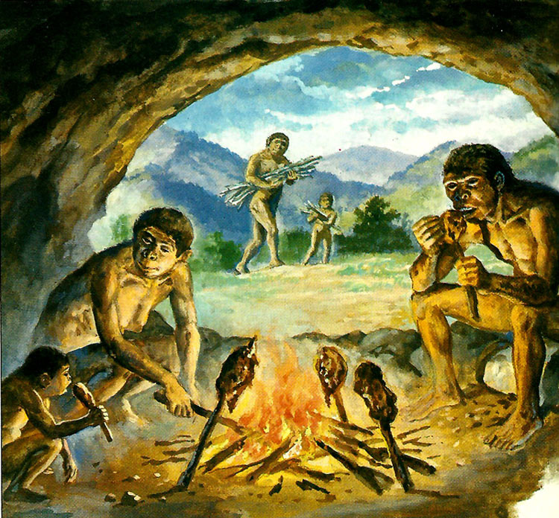
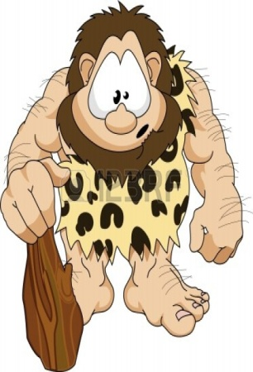
ДРЕВНИЙ ЧЕЛОВЕК
10
Одно из первых жилищ человека.
Пещера
Notes:
3

Slide 4
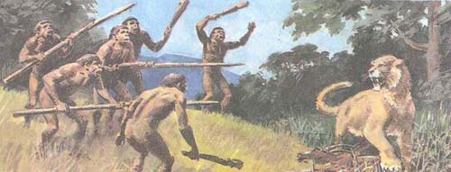
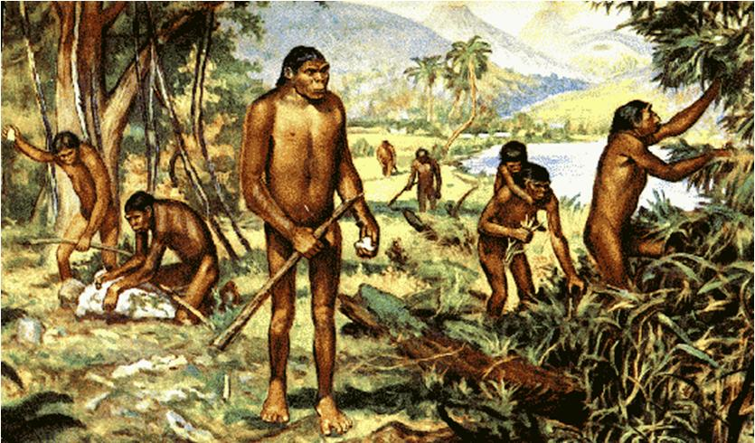
ДРЕВНИЙ ЧЕЛОВЕК
20
Первые занятия древнего человека
Собирательство
Охота
Notes:
4

Slide 5
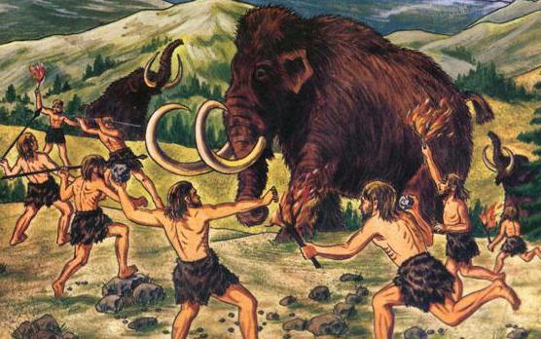
ДРЕВНИЙ ЧЕЛОВЕК
30
Огромное животное, на которое охотились люди.
Мамонт
Notes:
5

Slide 6
ДРЕВНИЙ ЧЕЛОВЕК
40
Из какого материала изготавливались орудия труда древнего человека.
Дерево, кость,
камень
Notes:
6

Slide 7
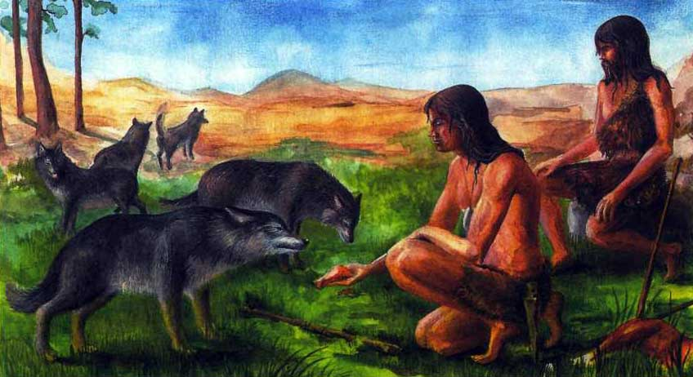
ДРЕВНИЙ ЧЕЛОВЕК
50
Первое домашнее животное.
Собака
Notes:
7

Slide 8
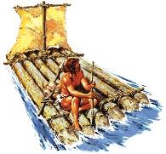
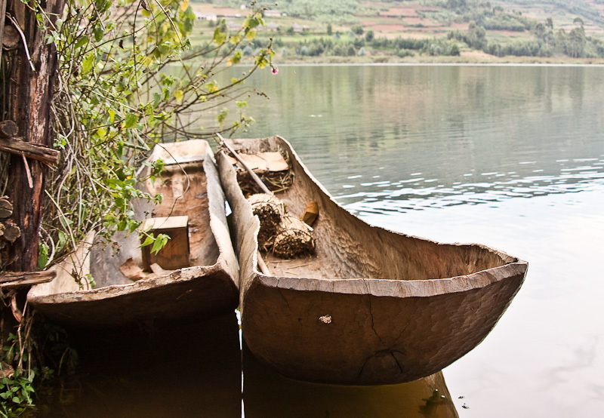
ХОЗЯЙСТВО ДРЕВНЕГО ЧЕЛОВЕКА
10
Средство передвижения человека по воде с древнейших времён
Лодка, плот
Notes:
8

Slide 9
ХОЗЯЙСТВО ДРЕВНЕГО ЧЕЛОВЕКА
20
Материал для изготовления посуды на гончарном круге.
Глина
Notes:
9

Slide 10
ХОЗЯЙСТВО ДРЕВНЕГО ЧЕЛОВЕКА
30
Занятие древнего человека, возникшее из охоты.
Скотоводство
Notes:
10

Slide 11
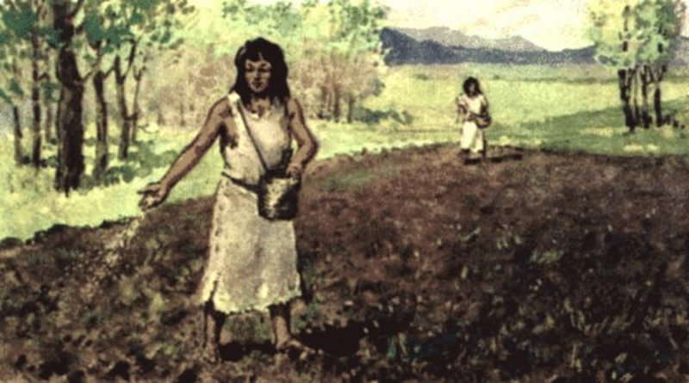
ХОЗЯЙСТВО ДРЕВНЕГО ЧЕЛОВЕКА
40
Занятие древнего человека, возникшее из собирательства.
Земледелие
Notes:
11

Slide 12
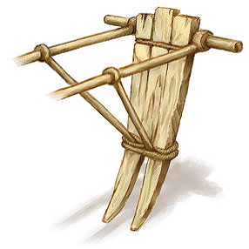
ХОЗЯЙСТВО ДРЕВНЕГО ЧЕЛОВЕКА
50
Орудие труда земледельца 6-5 тыс. лет назад, появившееся в результате усовершенствования мотыги.
Плуг
Notes:
12

Slide 13
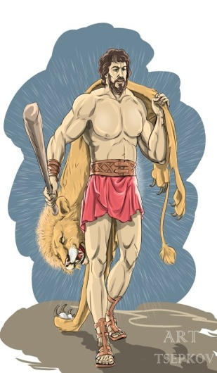
МИФЫ
10
Как звали юношу, забывшего совет отца и погибшего от жарких лучей солнца.
Икар
Notes:
13

Slide 14
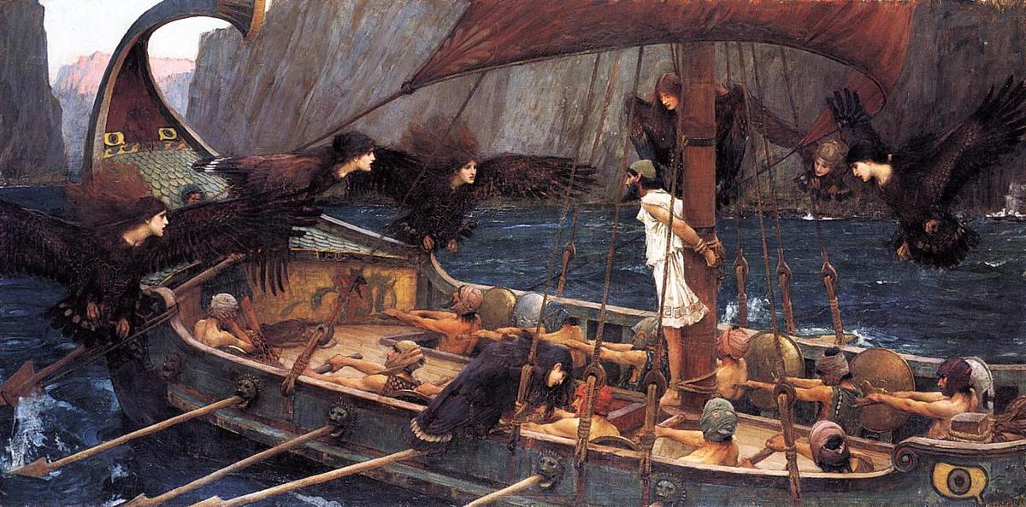
МИФЫ
20
Как называли птиц с женским лицом, заманивающих своим пением моряков?
Сирены.
Notes:
14

Slide 15
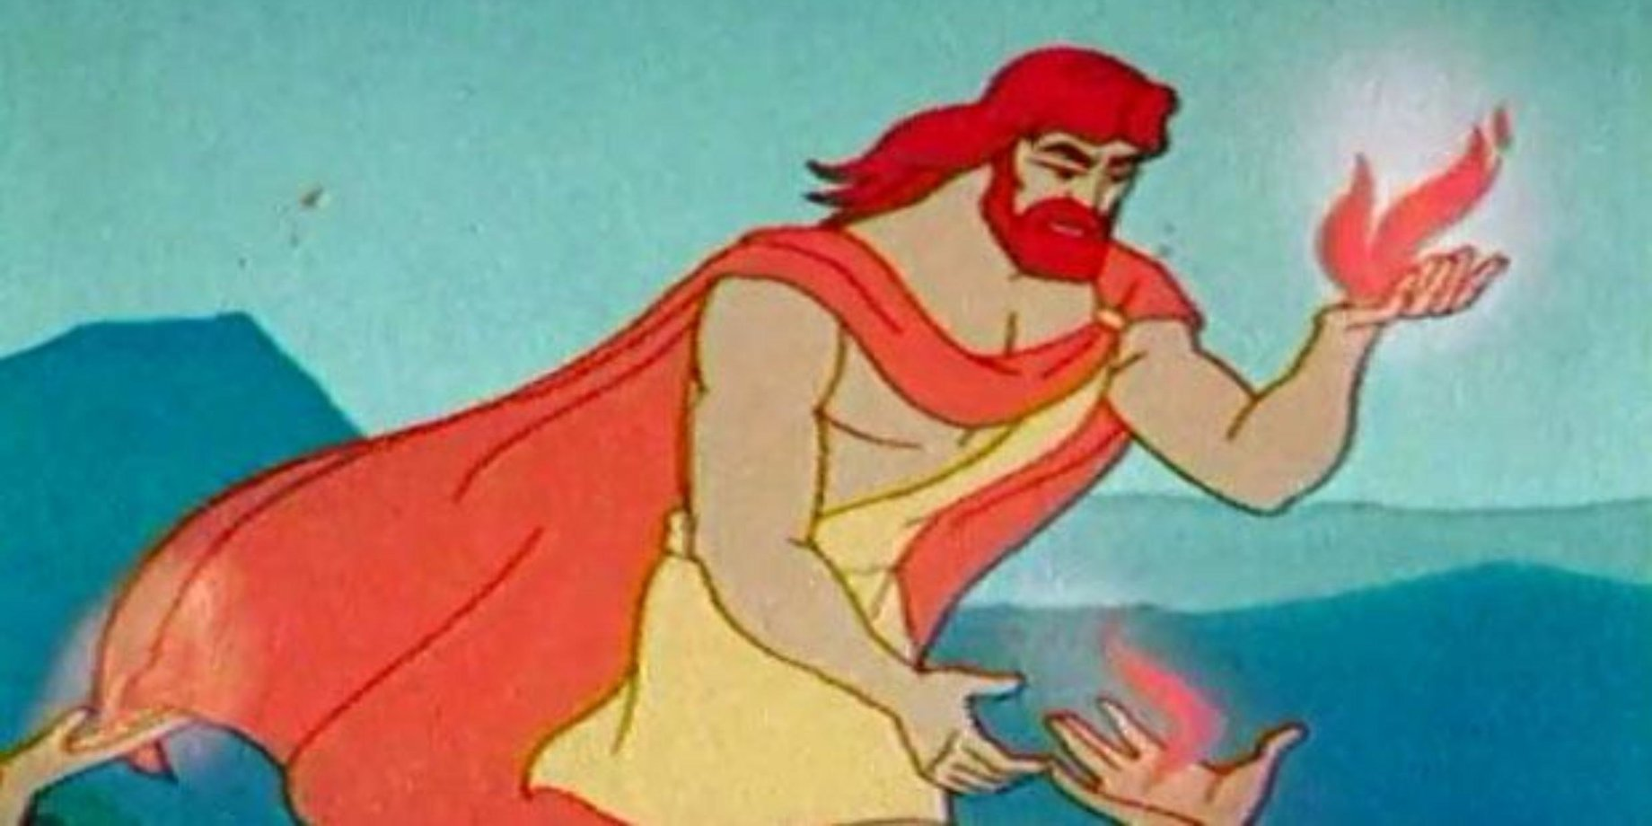
МИФЫ
30
Кто подарил людям огонь?
Прометей
Notes:
15

Slide 16
МИФЫ
40
Какая богиня носила имя Пенорождённая?
Афродита
Notes:
16

Slide 17
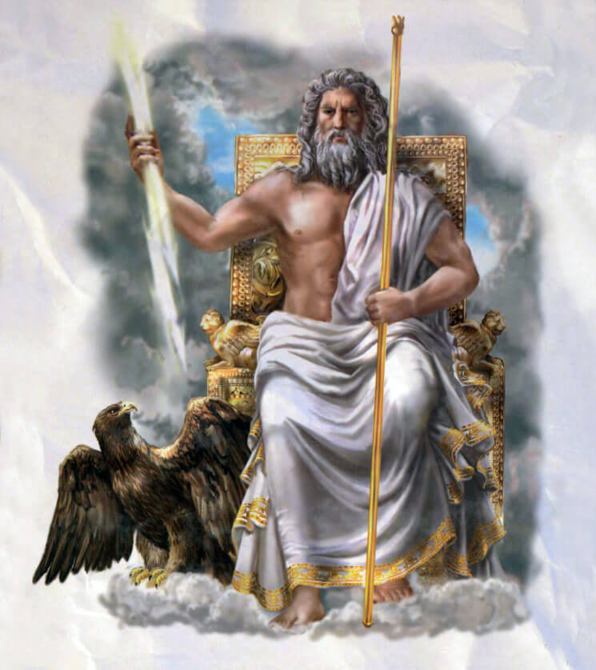
МИФЫ
50
Кто являлся верховным богом Греции?
Зевс
Notes:
17

Slide 18
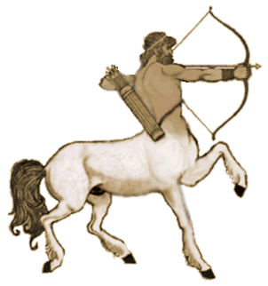
Мифические животные
10
Дикие существа, полулюди-полукони, обитатели гор и лесов.
Кентавр
Notes:
18

Slide 19
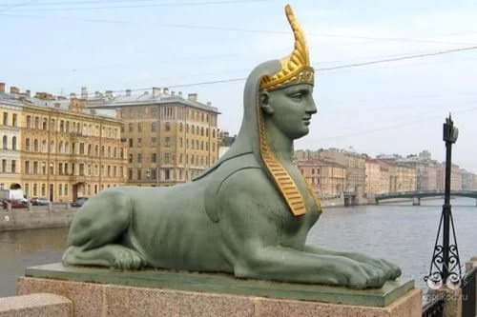
МИФИЧЕСКИЕ ЖИВОТНЫЕ
20
Чудовище с лицом и грудью женщины, телом льва и крыльями птицы
Сфинкс
Notes:
19

Slide 20
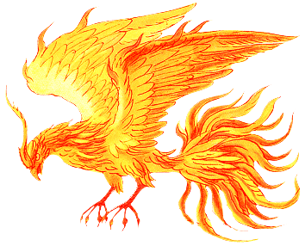
МИФИЧЕСКИЕ ЖИВОТНЫЕ
30
Волшебная птица похожа на орла в огненном оперении, живет 500 лет; когда приходит срок, вьет себе гнездо на вершине пальмы и там умирает(по одной из версий , сжигает сама себя).
Феникс
Notes:
20

Slide 21
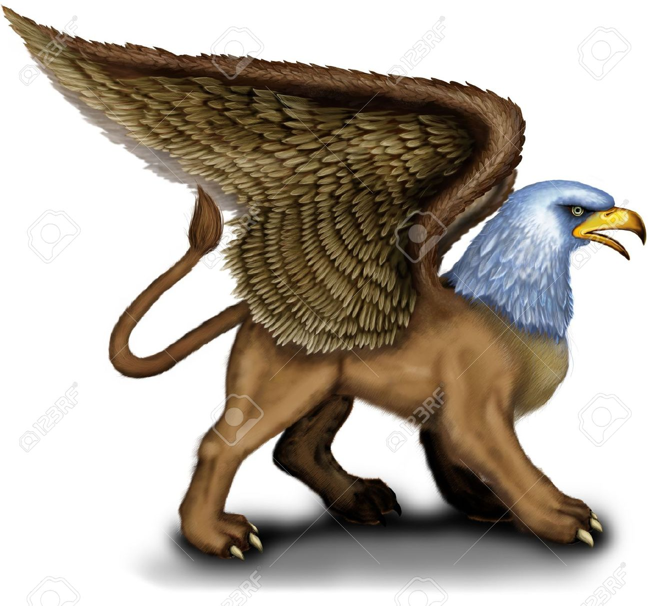
МИФИЧЕСКИЕ ЖИВОТНЫЕ
40
Чудовища с крыльями птицы, клювом орла и телом льва.
Грифоны
Notes:
21

Slide 22
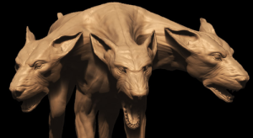
МИФИЧЕСКИЕ ЖИВОТНЫЕ
50
Страж Аида, трехголовый пес
со змеиным хвостом.
Кербер
или Цербер
Notes:
22

Slide 23
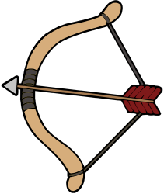
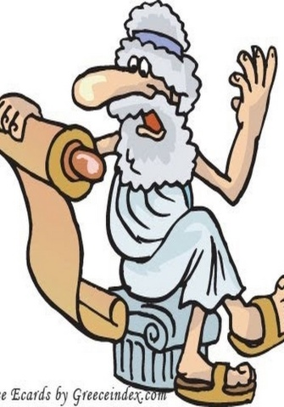
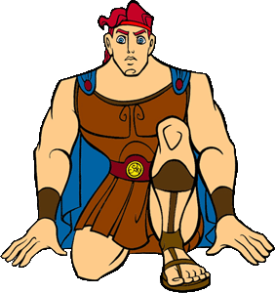
УГАДАЙ-КА
10
Оружие древнего охотника и овощ на грядке.
Лук
Notes:
23

Slide 24
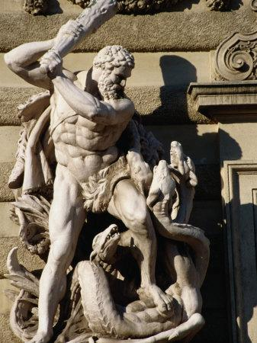
УГАДАЙ-КА
20
В римской мифологии бог и герой (соответствует греческому Гераклу) и овсяные хлопья.
Геркулес
Notes:
24

Slide 25
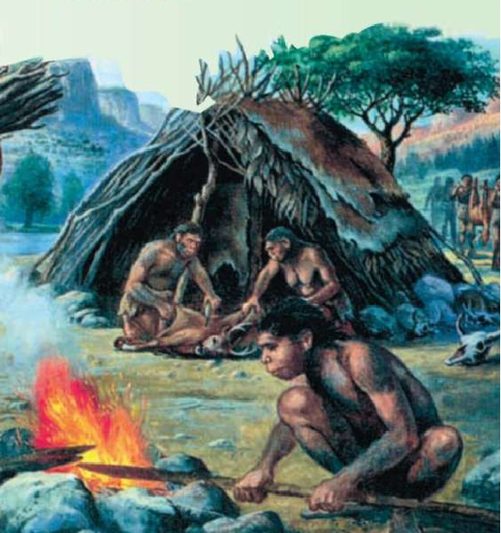
УГАДАЙ-КА
30
Жилище древнего человека на равнине и лёгкая постройка из жердей, кольев, покрытая ветками, соломой.
Шалаш
Notes:
25

Slide 26
УГАДАЙ-КА
40
Свирепый обитатель лабиринта и чудовище с туловищем человека и головой быка
Минотавр
Notes:
26

Slide 27
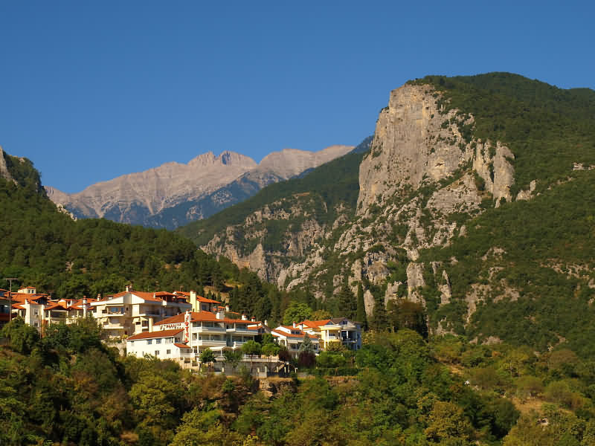
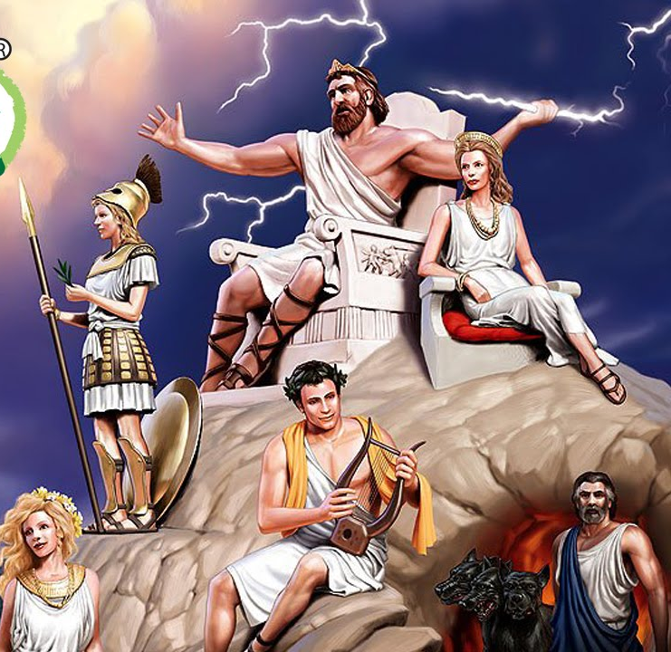
УГАДАЙКА
50
Обитель греческих богов и гора в Греции
Олимп
Notes:
27

Slide 28
Ресурсы
https://cdn.line.do/uploads/55203a20a171ec300efb698d_1428572539723_2048.jpg -в пещере
http://pptforschool.ru/fony/030.jpg -свиток
http://900igr.net/datai/istorija/Vneshnjaja-politika-Petra-1/0001-001-Nachalo-pravlenija-Petra-I-Vneshnjaja-politika.jpg- шаблон
http://boombob.ru/img/picture/Jul/06/19766cce5628055db324404c326bd2cf/12.jpg -древний человек
http://school41.tyumen- мамонтёнок
http://edikst.ru/misc/i/gallery/20016/556357.jpg -охота на мамонта
http://vanessalee.ru/wp-content/uploads/2012/03/pervobyt.jpg - охота
http://www.infovoronezh.ru/images/News/4520863318.jpg - собирательство
http://bigslide.ru/images/30/29929/831/img6.jpg - орудия труда
http://wolcha.ru/uploads/posts/2015-11/1447923397_63.jpg -домашнее животное
http://900igr.net/datas/istorija/Zemledelie-i-skotovodstvo/0009-009-Priruchenie-zhivotnykh.jpg - скотоводство
http://inoschool.ru/images/stati/Deti7-9/3_Zemli/Zemledel30.jpg - земледелие
http://riverfishing.ru/img/2016/010911/1507989 - лодка
http://bigslide.ru/images/30/29510/960/img12.jpg–изготовление посуды
http://elcode-blog.ru/wp-content/uploads/2014/04/0114.jpg -плуг

Slide 29
http://ru.wahooart.com/Art.nsf/O/8BWTJV/$File/John-William-Waterhouse-Ulysses-and-the-Sirens.JPG -сирены
https://fs00.infourok.ru/images/doc/226/33469/2/img16.jpg - Икар
https://im1-tub-ru.yandex.net/i?id=57e4f9db017e93bce2bedba22bf44f7d-l&n=13 Пегас
https://st.weblancer.net/download/805789.jpg -Геракл
http://fryd.ru/uploads/films/gallery/24000/23197_cover.jpeg Прометей
https://upload.wikimedia.org/wikipedia/commons/d/d1/Fenix-1.gif -Феникс
https://im3-tub-ru.yandex.net/i?id=fbad8aef8c529e3db4bbe59855d528b9-l&n=13 -сфинкс
http://previews.123rf.com/images/sharpner/sharpner0810/sharpner081000005/3778580-Mythology-Griffin-Stock-Photo-griffin.jpg -грифон
http://objectovator.ru/photos/mify-drevney-gretsii-ob-afrodite-dlya-detey-38114-large.jpg -Афродита
http://webspace.webring.com/people/cf/fantasy_cj/centstag.gif Кентавр
http://narodstory.net/images/mify-drevney-grecii.jpg Зевс
http://wisdomofthetoga.com/wp-content/uploads/2015/02/Cerberus-300x164.png Цербер
https://im2-tub-ru.yandex.net/i?id=dd312e983972d14443791c3c1f344abe-l&n=13 лук
http://ringtonymp3.ru/photos/luk-s-strelami-dlya-detey-64185-large.jpg лук охотника
http://boysjoys.com/content/kids/images/7SP2D00Z.jpg Геркулес
https://ds03.infourok.ru/uploads/ex/04bd/0003c1c4-2cda500e/img25.jpg шалаш
http://rogertallada.com/images/ngk_teseu.jpg Минотавр
http://3.bp.blogspot.com/-eB_Deks7eSE/VABfqyod3-I/AAAAAAAAHqs/g_6rM4j5-jg/s1600/Hercules_304.gif -Геракл (значок)
http://www.ice-nut.ru/greece/greece01703.jpg -гора Олимп

